Slide 1


Reporte diario de Audiencia
FRANJA ELECTORAL PARA CONVENCIÓN CONSTITUCIONAL miércoles 17 de marzo
Departamento de Estudios
Marzo de 2021

Slide 2
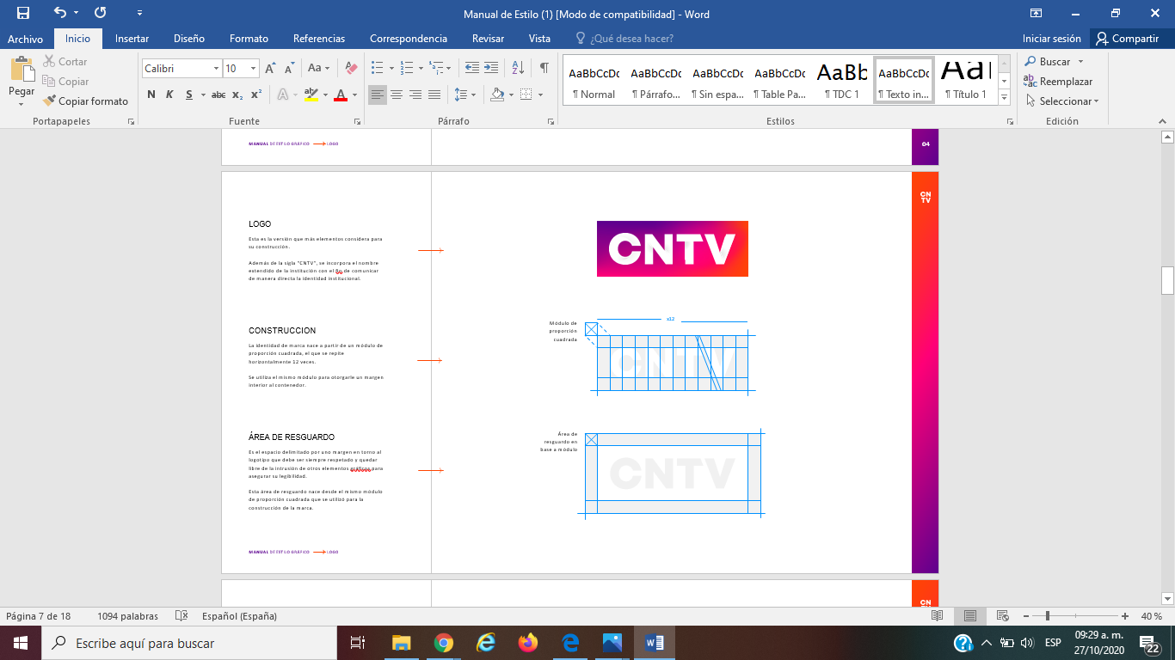
PRINCIPALES RESULTADOS
La sintonía de la Franja, el día miércoles 17, se mantiene estable en relación al día anterior (martes 16), pero además con un nivel de audiencia más alto que los días de estreno.
La fidelidad en horario diurno baja considerablemente: casi 8 puntos menos que el día anterior. En cambio, en horario prime, se mantiene en torno al 74 %.
La franja diurna aumenta un 16% más de personas que el día anterior, alcanzando a 1.001.800 personas. Mientras que la franja prime redujo en un 5% su alcance en relación al martes, llegando a 1.646.400 personas.

Slide 3
RATING HOGARES POR DIA (%)
La sintonía en hogares sube levente el miércoles 17 de marzo, en relación al día anterior (martes 16). En horario Prime, se mantiene sobre los 37 puntos de rating, una sintonía bastante más alta que los días 3 primeros días.

Slide 4
RATING PERSONA POR DIA (%)
A diferencia del rating hogar, la sintonía de la franja a nivel personas, se muestra estable en relación al día anterior, manteniendo relativamente su sintonía con la emisión completa. La edición prime se observa con una leve baja.
Estas diferencias con el rating hogar se deben a que al interior del mismo, hay más de un televisor y por lo tanto, se da una cierta dispersión entre las cifras.

Slide 5
FIDELIDAD PERSONAS POR DIA (%)
La permanencia en pantalla –fidelidad- en horario diurno, fue de un 74,3%, presentando una baja considerable en relación al día anterior. En horario de alta audiencia, la fidelidad se mantiene igual al día anterior.

Slide 6
RATING PERSONAS (%)
Minuto a minuto, según horario. Miércoles 17 de marzo.
Franja diurna
Franja prime
La sintonía de la franja diurna es estable durante toda su emisión, con una leve baja una vez iniciada. Mientras que la franja prime presenta un caída importante en los primeros minutos sin recuperación. Algo normal luego de unos días de emisión.

Slide 7
METODOLOGÍA
Fuente de información:
Estudio de medición de audiencia People Meter, de Kantar Ibope Media
Target general de cálculo:
Individuos, por sexo, edad y GSE
Hogares
Variables de audiencia:
Rating (rat%): porcentaje de individuos (general o por target) que han sido expuestos a un canal o programa, ponderado por tiempo promedio de exposición. Un punto de rating representa un 1% del universo.
Reach (rch#) o Alcance Bruto (en miles): número de televidentes que ha invertido por lo menos un minuto en el canal o programa. Es siempre más grande que el rating.
Fidelidad (fid%): este indicador muestra, en porcentaje, la permanencia de una determinada audiencia en un evento, programa o canal particular.
Average Time Spent (ATS): promedio de minutos invertidos en un canal o programa, basado solamente en los televidentes que asistieron al evento (que vieron al menos 1 minuto).
Programas analizados:
Franja electoral, emisión diurna
Franja electoral, emisión prime

Slide 8
METODOLOGÍA
Universo y muestra
 | MUESTRA | UNIVERSO *
HOGARES | 621 | 2.535.669
INDIVIDUOS | 2.012 | 7.812.158
MUJERES | 1.060 | 3.975.677
HOMBRES | 952 | 3.836.481
El universo incluya las comunas de Antofagasta, Viña del Mar, Valparaíso, Concepción, Talcahuano, Chiguayante, San Pedro de La Paz, Temuco, Padre Las Casas y Santiago (32 comunas de la provincia de Santiago, más San Bernardo y Puente Alto).

